Slide 1

Cours GitHub
Les bases de GitHub

Slide 2
Pourquoi Git ?
Git est un outil de versionning, c’est-à-dire qu’il permet de stocker un ensemble de fichiers en conservant la chronologie de toutes les modifications qui ont été effectuées dessus. Dans le monde du développement il est fortement utilisé lors des projets d’équipe. En effet celui-ci permet une gestion des avancés des projets et des suivis de développement très visuel et pratique et permet au développeur de ne plus avoir à donner son code dans une clé USB à ses collègues grace à l’utilisation de « forges » ( Sites d’hébergement ) !
Il permet aussi aux développeurs plus indépendant de partager son code avec le grand publique et permettre au développeur du monde entier de travailler sur le même projet, c’est l’open source !

Slide 3
Les différentes étapes de ce module sur GitHub
Mise en place de l’environnement Git
Prise en main d’un terminal
Création d’un repos sur GitHub
Étude des différentes possibilité de gestion de projet avec Git (SSH et HTTPS)
Mise en place d’une clé RSA pour utiliser Git en SSH
L’ensemble des commandes de base
La gestion des branches et résolution des conflits

Slide 4
Comment utiliser Git
On utilise des « forges », ou plus simplement hébergeur de repositories Git. Ce sont des interfaces web permettant de commander Git en ligne en utilisant moins les lignes de commande en terminal.
C'est à dire, qu'il se charge d’héberger les versions de notre application et ainsi on peut y accéder en ligne et y autoriser des collaborateurs pour la reprise du code. C'est un peu comme Dropbox.
Il existe plusieurs hébergeurs (gitbucket, gitlab etc ..), mais nous utiliserons pour notre cours GITHUB, le plus connu et le plus utilisé.

Slide 5
Quelques mots à connaitre
Clés SSH = SSH utilise la cryptographie à clé publique (CP) ou cryptographie asymétrique pour sécuriser les connexions. La clé publique permet ainsi de valider l'identité d'un utilisateur et est propre à une machine.
Repository = dossier .git qui contient toutes les infos de l'application
Merger = fusionner une branche sur laquelle on travaille avec une autre branche . Je merge ma branche "panier" sur la branche « master » ou « main » (Branche principale).
Add = ajouter les fichier à ensuite Commiter.
Commiter = créer une version.
Push = envoyer les fichiers sur le serveur en ligne.
Pull = Récupérer les fichiers de la dernière version en ligne.

Slide 6

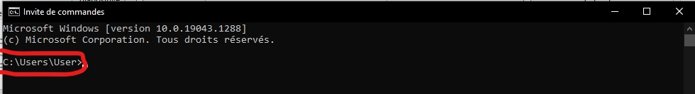
Quelques bases d’utilisation d’un terminal (Windows 1/2)
suivi de « cmd » puis la touche entrée vous permettra d’accéder à votre terminal de Windows à la racine de votre session d’utilisateur.
Ici apparait l’emplacement où vous vous trouvez dans votre disque.
La commande « dir » vous permettra d’avoir la liste des dossiers et fichiers présents là où vous vous vous trouvez .
La commande « cd » suivie de « nomDeDossier » vous permettra de vous déplacer dans ce dossier, si vous utilisez la commande « cd » suivie de « ../ » la console sortira du dossier ou vous vous étiez déplacé. Si vous utilisez la commande « cd » suivie du début du nom de dossier et de « Tab », il autocomplétera le nom du dossier.

Slide 7
Quelques bases d’utilisation d’un terminal (Windows 2/2)
Si vous saisissez un nom de fichier ou d’exécutable présent dans le dossier ou vous vous trouvez avec son extension bien entendu celui-ci sera ouvert.
Le chemin spécifié pour ouvrir un fichier ou se déplacer dans un dossier peut être écrit en chemin absolue (ex: cd « C:\Users\User\Pictures », ou «C:\Users\User\Pictures\logo.png » )
La commande « mkdir » suivie de « nomDuDossier » créera un dossier de ce nom.
La commande « copy NUL » suivie de « nomDuFichier.ext » créera un fichier de ce nom vide
La commande « move » suivie de « nomDeFichier » ou « nomDeDossier» suivie de « cheminAbsolue » ou « cheminRelatif » déplacera celui-ci à l’endoit spécifié .
Enfin la commande « del » suivie de « nomDeFichier » ou « nomDeDossier» supprime celui-ci

Slide 8
Quelques bases d’utilisation d’un terminal (Mac 1/2)
Ouvrez le dossier Applications puis le sous dossier Utilitaires et ouvrez Terminal.
Toute commande précédée de « sudo » permet d’exécuter celle-ci en tant que superAdmin
La commande « pwd », vous permet de savoir ou vous vous trouvez dans le disque
La commande « ls » vous permettra d’avoir la liste des dossiers et fichiers présents là où vous vous vous trouvez , « ls –lh » vous donnera la même liste avec beaucoup plus d’information, entre autre les droits de lecture et d’écriture.
La commande « cd » suivie de « nomDeDossier » vous permettra de vous déplacer dans ce dossier, si vous utilisez la commande « cd » suivie de « ../ » la console sortira du dossier ou vous vous étiez déplacé. Si vous utilisez la commande « cd » suivie du début du nom de dossier et de « Tab », il autocomplétera le nom du dossier.

Slide 9
Quelques bases d’utilisation d’un terminal (Mac 2/2)
Si vous saisissez un nom de fichier ou d’exécutable présent dans le dossier ou vous vous trouvez avec son extension bien entendu celui-ci sera ouvert.
Le chemin spécifié pour ouvrir un fichier ou se déplacer dans un dossier peut être écrit en chemin absolue (ex: cd « C:\Users\User\Pictures », ou «C:\Users\User\Pictures\logo.png » )
La commande « mkdir » suivie de « nomDuDossier » créera un dossier de ce nom.
La commande « touch» suivie de « nomDuFichier.ext » créera un fichier de ce nom vide
La commande « mv » suivie de « nomDeFichier » ou « nomDeDossier» suivie de « cheminAbsolue » ou « cheminRelatif » déplacera celui-ci à l’endoit spécifié .
Enfin la commande « rm » suivie de « nomDeFichier » ou « nomDeDossier» supprime celui-ci

Slide 10
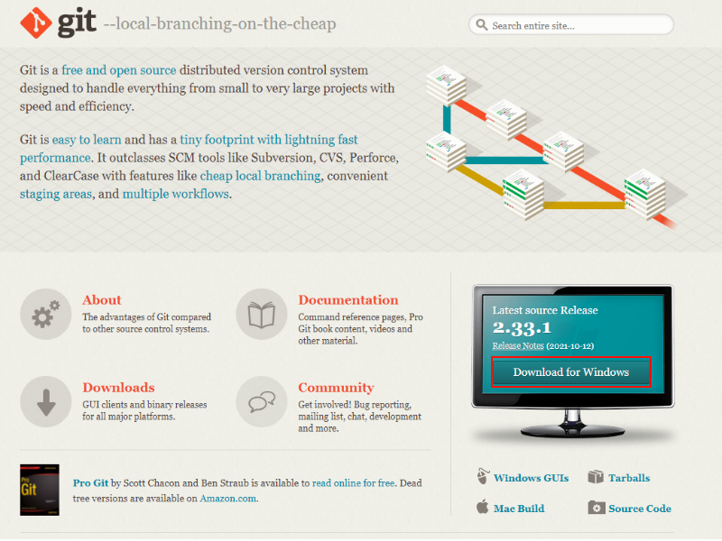
Mise en place de Git
GitBash est le CLI (command line interface, correspond à la console) de Git qui nous permettra de communiquer avec nos repositories.
Pour ça rendez vous sur le lien suivant :
https://git-scm.com/downloads

Slide 11


Commande de base de GitHub - git config
git config --global user.name "Votre Nom D’utilisateur GitHub"
Cette commande va nous permettre de définir le nom d’utilisateur utilisé lors des tentatives de push sur vos repos git
git config --global user.email votremailgithub@test.fr
Cette commande va nous permettre de définir le mail utilisé lors des tentatives de push sur vos repos git

Slide 12
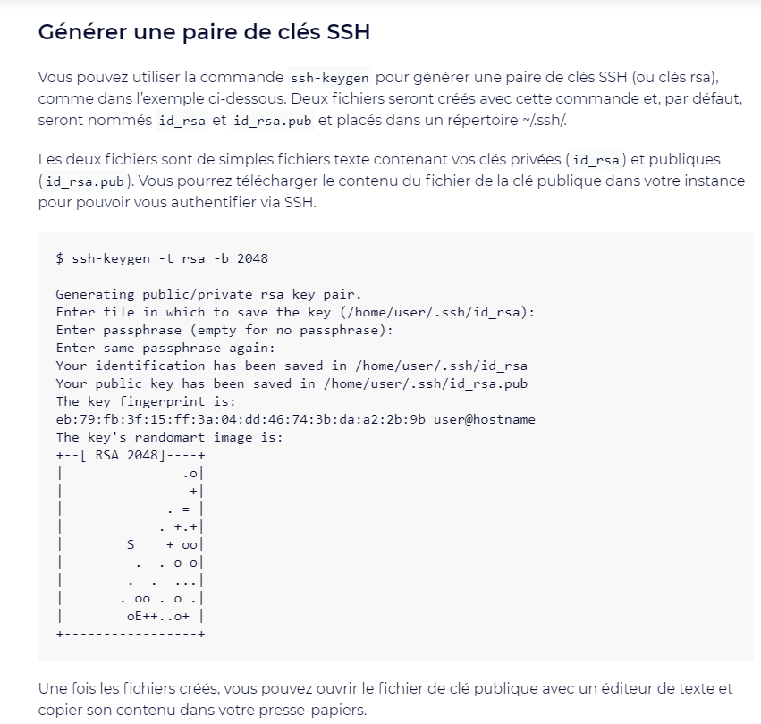
Mise en place d’une paire clés SSH (windows)

Slide 13
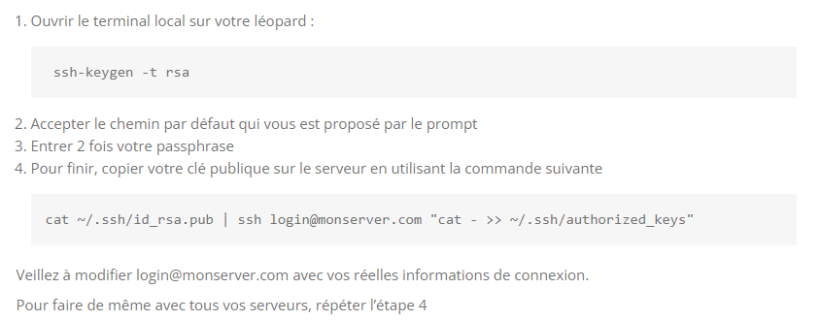
Mise en place d’une paire clés SSH (mac)

Slide 14
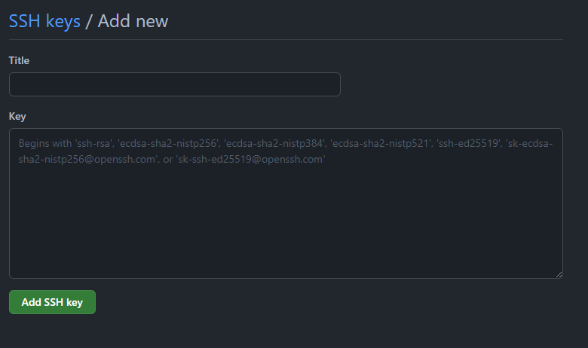
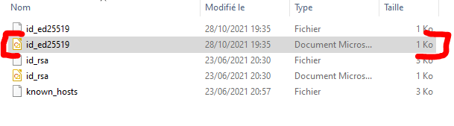
Association clés publique avec GITHUB (windows)
On va pouvoir à présent copier/coller le contenu du fichier
qui a été généré par l’étape précédente de notre génération de clés. Et la coller dans le champ “Key” sur la capture ci-contre.

Slide 15
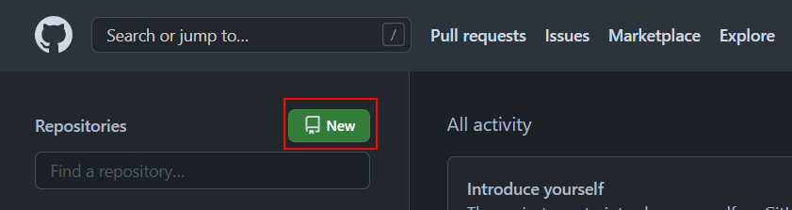
Mise en place de notre premier repos GitHub (½)
On va pouvoir créer un nouveau repos en cliquant sur le bouton encadré en rouge et en suivant les instructions

Slide 16
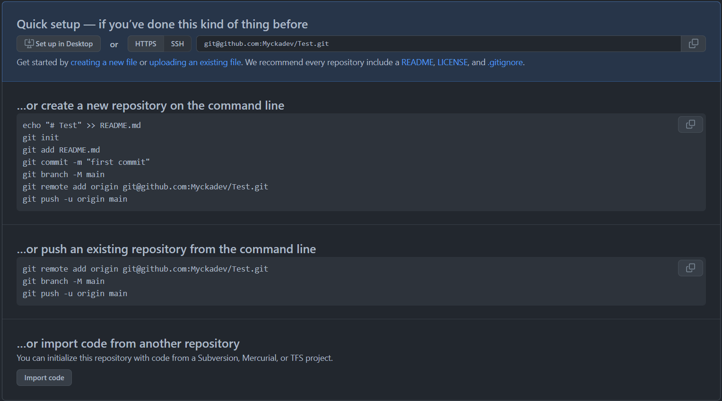
Mise en place de notre premier repos GitHub (2/2)
Une fois le repos créer GitHub nous indique les étapes à suivre pour la mise en ligne de nos projets. C’est donc ce que nous allons faire, et nous allons en profiter pour voir un ensemble de commande de base de Git !

Slide 17
Explication du process de GitHub
En effet avant de passer à la suite des commandes de base il est important de comprendre le process de GitHub. On a pu le voir dans un premier temps nous avons initialisé le projet. Nous avons ensuite définie un point d’entré au projet qui sera sauvegardé sous le nom qu’on lui donne dans notre dossier .git situé à la racine du projet.
Maintenant nous allons définir un petit schéma du process à suivre pour prendre l’ensemble du projet, le mettre en mémoire tampon pour notre Git, lui indiquer un nom à l’ensemble des modifications qu’on lui envoies, et les envoyer.
git init -> git add -> git commit -> git push
NB : Nous allons voir chacune de ces commandes.

Slide 18

Commande de base de GitHub - git init
Cette commande nous permettra d’initialisé un repos GitHub vide et génèrera un dossier .git avec l’ensemble des informations y compris l’entré (remote) définie. Pour cela rendez-vous dans le répertoire courant de votre projet.
NB : Toutes les commandes Git hormis celle vu précédemment se passeront OBLIGATOIREMENT dans le dossier du projet que vous voulez mettre sur GitHub.

Slide 19
Commande de base de GitHub - git remote
Maintenant que nous avons défini l’utilisateur qui allait utilisé Git grâce au git config nous allons devoir définir le point d’entré de notre git nommé le remote.
git remote add origin <url>
Par défaut « origin » étant le point d’entrée du serveur et « url » sera par défaut lui défini par l’url de votre repos GitHub avec « : » remplacant « / » après le « github.com » et l’extension « .git » ajouter à la fin
git remote remove|rm <nom>
Cette commande permet de supprimer une entrée et de la refaire ou tout simplement en supprimant le fichier caché .git à la racine de votre projet

Slide 20
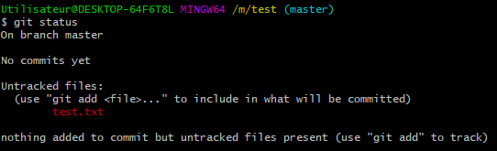
Commande de base de GitHub - git status
La commande git status va nous permettre de voir l’état des fichiers
Vérifier l’état des fichiers :
git status

Slide 21
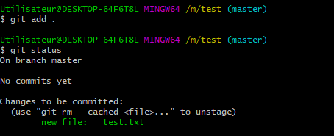
Commande de base de GitHub - git add
Comme son nom l’indique cette commande permet d'indexer les changements des fichiers avant de soumettre les modifications au commit (commande que l’on verra par la suite)
git add . ou git add –all ou encore git add nomDefichier.ext
Ici on va pouvoir indexer l’ensemble des modifications de l’ensemble des fichiers du répertoire courant (Projet)
Ici on constate que lorsque l’on réutilise la commande
git status
On constate que notre fichier test est indexé à notre projet git

Slide 22
Le .gitignore
Alors on a vu que l’on pouvait pousser un fichier, plusieurs fichiers ou tous. Mais que faire si on ne veut jamais pousser certains fichiers, car trop volumineux ou ré installable par composer ou npm. Eh bien on créé à la racine de notre projet un fichier que l’on nomme « .gitignore »

Slide 23
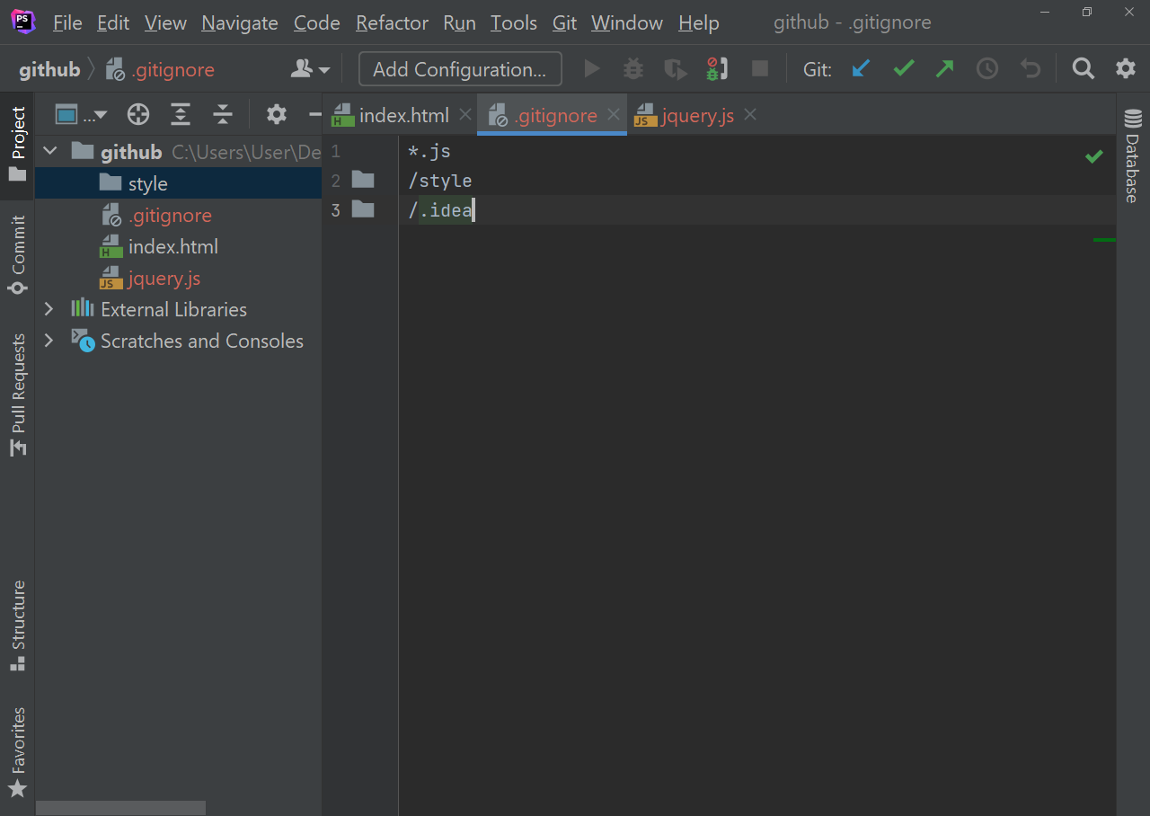
Ici j’ai indiqué dans mon .gitignore que je souhaite ne pas push le contenu du dossier style et le dossier en lui-même, pareille pour le .idea et tout les fichiers se terminant par .js
Pour créer rapidement des .gitignore fonctionnel nous avons a disposition un outil : gitignore.io ( https://toptal.com/developers/gitignore ) où l ’on pourra spécifié les types de fichier qu’on ne souhaite pas push et le site construira le .gitignore tout prêt à copié/collé.

Slide 24

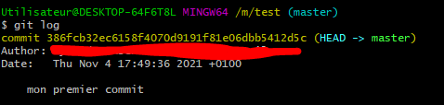
Commande de base de GitHub - git commit & git log
Valider les modifications
git commit -m “Mon premier commit” La commande «commit» est faite pour valider ce qui a été indexé avec «git add». Après l’option –m (message) est suivi d’un commentaire de l’utilisateur décrivant ce qui a été accompli et le fichier est ajouté au répertoire Git/dépôt (local) mais pas encore sur le dépôt distant. (noté qu’il est important dans un process de teamworking d’avoir des noms de commit les plus explicites possible afin d’assurer la compréhension et le suivi de votre travail).
Visualiser l’historique des validations
git log
Par défaut, git log énumère en ordre chronologique inversé les commits réalisés. Cela signifie que les commits les plus récents apparaissent en premier

Slide 25
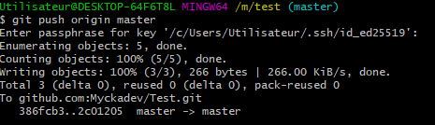
Commande de base de GitHub - git push
Pousser son travail sur un dépôt distant
git push origin master
(On se souvient qu’ici “origin” désigne le remote (point d’entré) et “master” la branch
La commande «push» sert à envoyer tous les «commits» effectués se trouvant dans le répertoire Git/dépôt (HEAD) de la copie du dépôt local vers le dépôt distant.

Slide 26
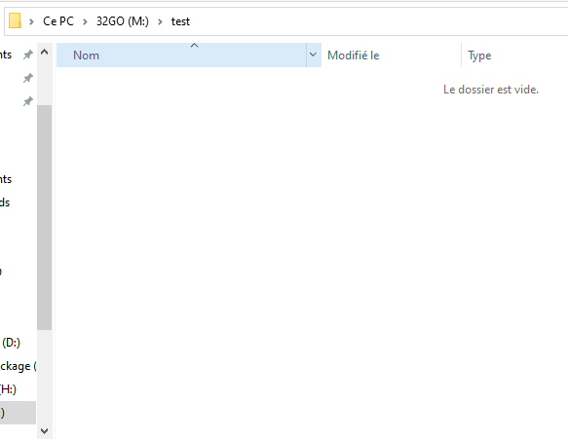
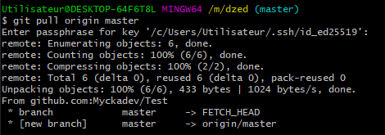
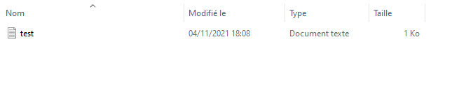
Commande de base de GitHub - git pull
Récupérer et tirer depuis des dépôts distants
git pull
La commande «pull» permet de mettre à jour votre dépôt local des dernières validations (modifications des fichiers). La commande est faite avant l’indexation des modifications.

Slide 27
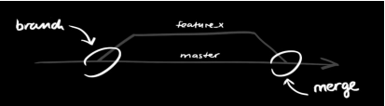
Les branches avec Git
Faire une branche signifie diverger de la ligne temporelle principale de développement et continuer à travailler sans se préoccuper de cette ligne principale.
La branche par défaut dans Git quand vous créez un dépôt s’appelle main et elle pointe vers le dernier des commits réaliser.
Pourquoi des branches ?
Pouvoir se lancer dans des évolutions ambitieuses en ayant toujours la capacité de revenir à une version stable que l’on peut continuer à maintenir indépendamment.
Pouvoir tester différentes implémentations d’une même fonctionnalité de manière indépendante.

Slide 28
Commande de base de GitHub - git branch & git checkout
Créer une nouvelle branche nommée « nomdelabranche»
$ git branch “nomdelabranche”
Basculer vers une branche existante
$ git checkout “nomdelabranche”
Cela déplace (HEAD) le pointeur vers la branche nomdelabranche. Tous les commits à ce moment sont fait sur la branche courante
Supprimer la branche
$ git branch -d “nomdelabranche”
Ici l’option -d désigne “delete” pour supprimer la branch

Slide 29
Commande de base de GitHub - git merge
Incorporation des modifications d’une branche dans la branche courante (HEAD) par fusion (merge)
$ git merge “nomdelabranche
Fusion d’une autre branche avec la branche active (par exemple master). Il est possible qu’il y ait des conflits à résoudre lors d’un merge.

Slide 30
Conflit de merge avec Git
Lorsque vous modifiez différemment la même partie du même fichier dans les deux branches que vous souhaitez fusionner, Git ne sera pas capable de réaliser proprement la fusion :
Aucun “commit” de fusion n’est créé et le processus est mis en pause.
Vous devez alors régler ces conflits manuellement en éditant les fichiers indiqués par git.
Pour éviter cela plusieurs possibilités:
La première étant bien entendu de ne pas travailler sur le même code, un programmeur a un bout de code à réaliser sur lequel il est censé être le seul à travailler
Si ce n’est pas le cas nous allons voir le principe de « pull request » de GITHUB qui permet de transmettre une notification à la personne ayant produit le code présent sur la branche « master », cette notification lui indiquant de vérifier le code sur l’autre branche et de valider ou non les modifications apportées. Si tout est en ordre alors cette personne procèdera au merge de la branche sur la branche « master » et probablement à sa suppression

Slide 31
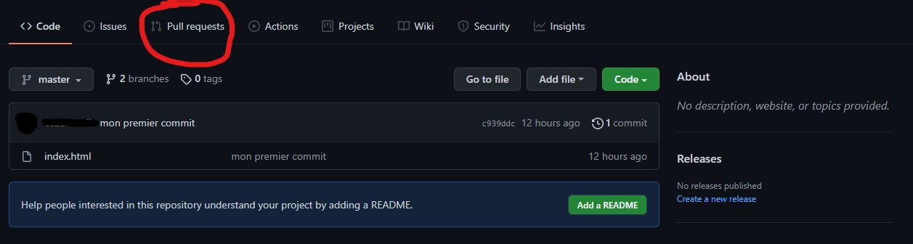
Mise en situation
Paul est devenu le collaborateur de Jean sur un projet. Il l’a cloné et commence à travaillé sur sa nouvelle branche « whiteBackground » sur laquelle il effectue des changements sur le style de l’index.html, trouvant le background trop « flashy ». Il fait à présent son « git add index.html » puis son « git commit – m « change to white Background » » et enfin son « git push –u origin whiteBackground ». Jusque là aucun problème, à présent il va sur son GitHub et fait une demande de pull requests.

Slide 32
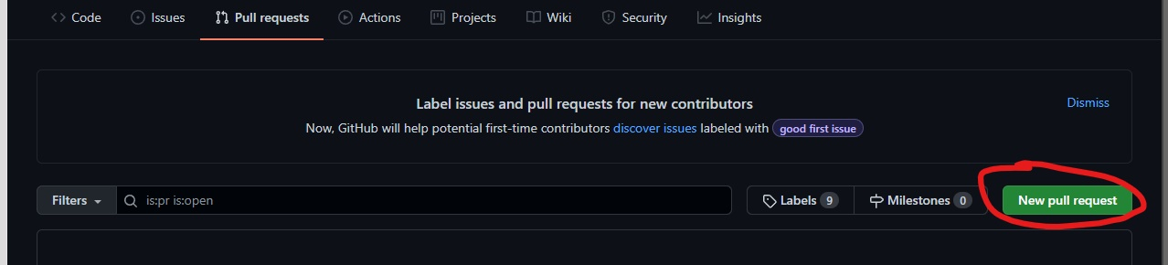
Cette demande consiste à faire valider les changements effectués entre 2 branches.

Slide 33
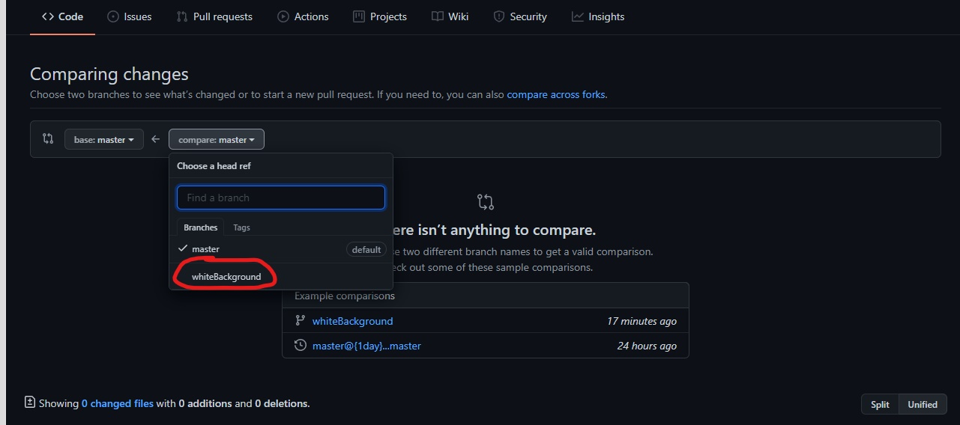
Il choisit donc entre quelle et quelle branche la comparaison doit être effectuée

Slide 34
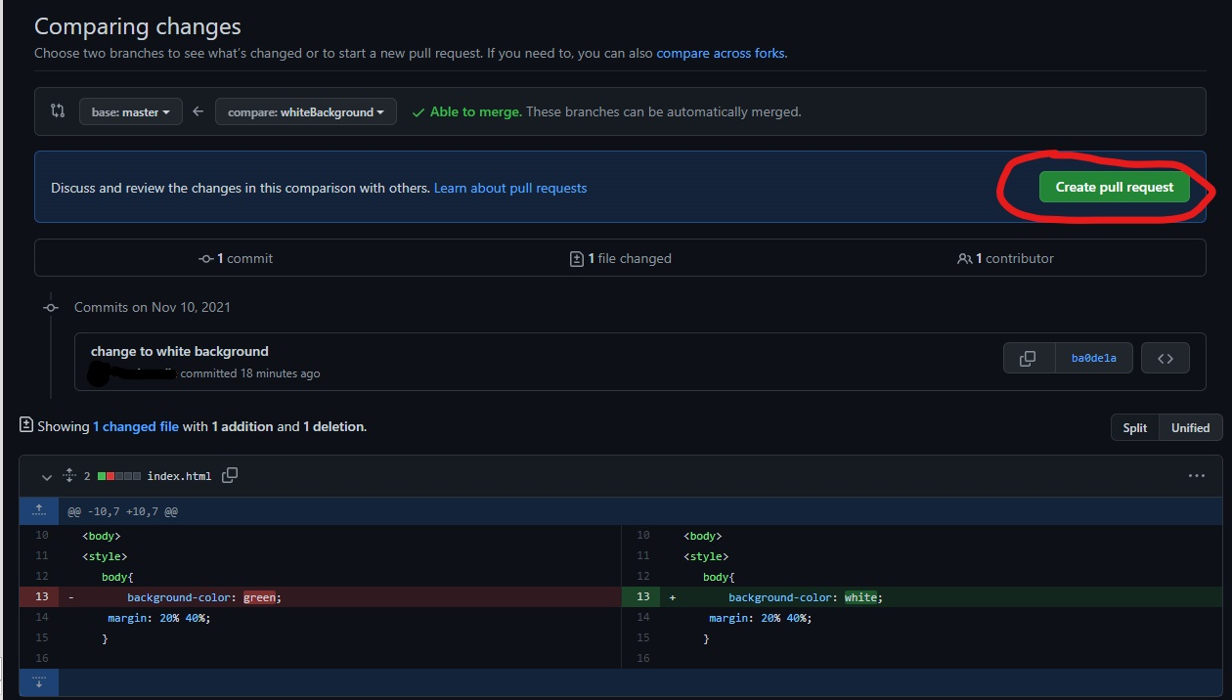
Ceci lui montre donc quels sont les changements entre les 2 branches, il n’a plus qu’à créé sa pull request

Slide 35
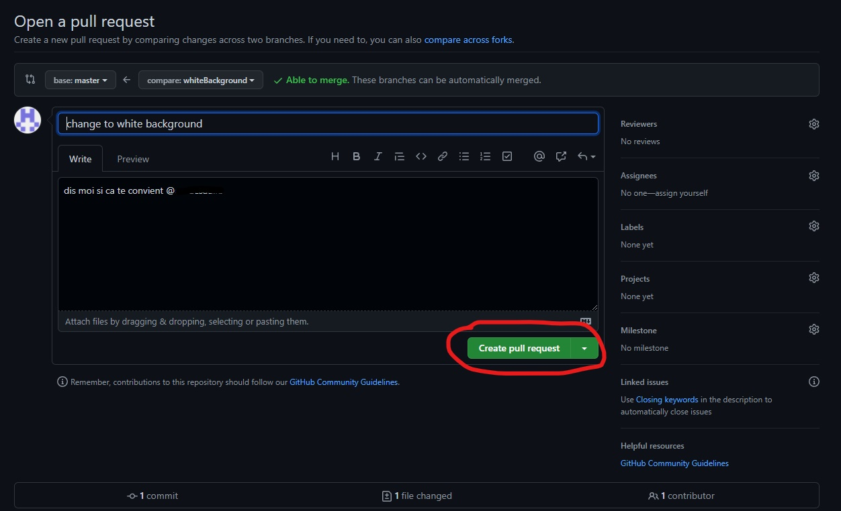
Suite
Il saisit un message avec @jean (pseudo de GitHub) qui lui transmet une notification

Slide 36
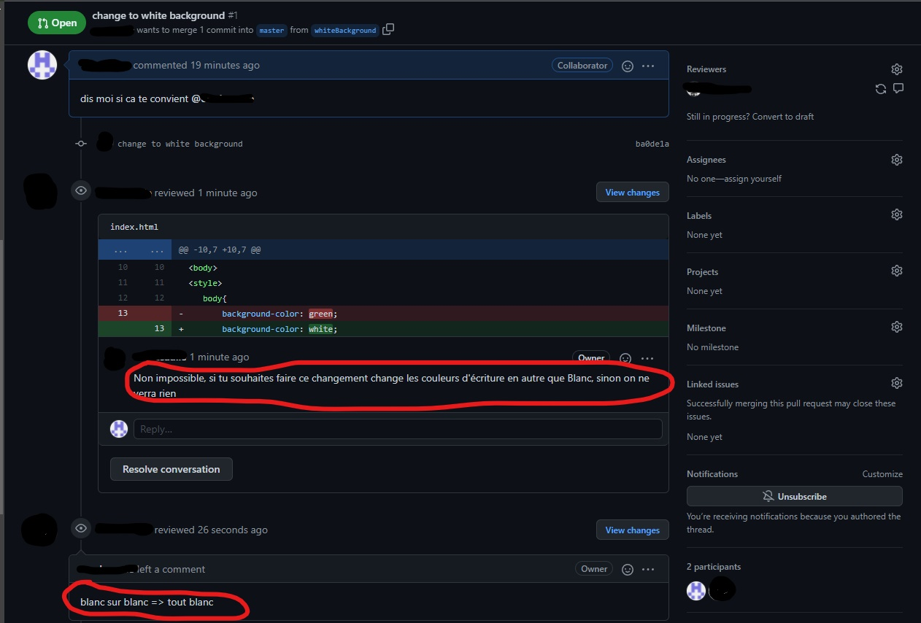
Jean répond donc à cette demande en annotant le fait que ce changement n’est pas possible vu que la couleur d’écriture est en blanc aussi et que de ce fait background blanc et color blanc donne tout blanc.

Slide 37
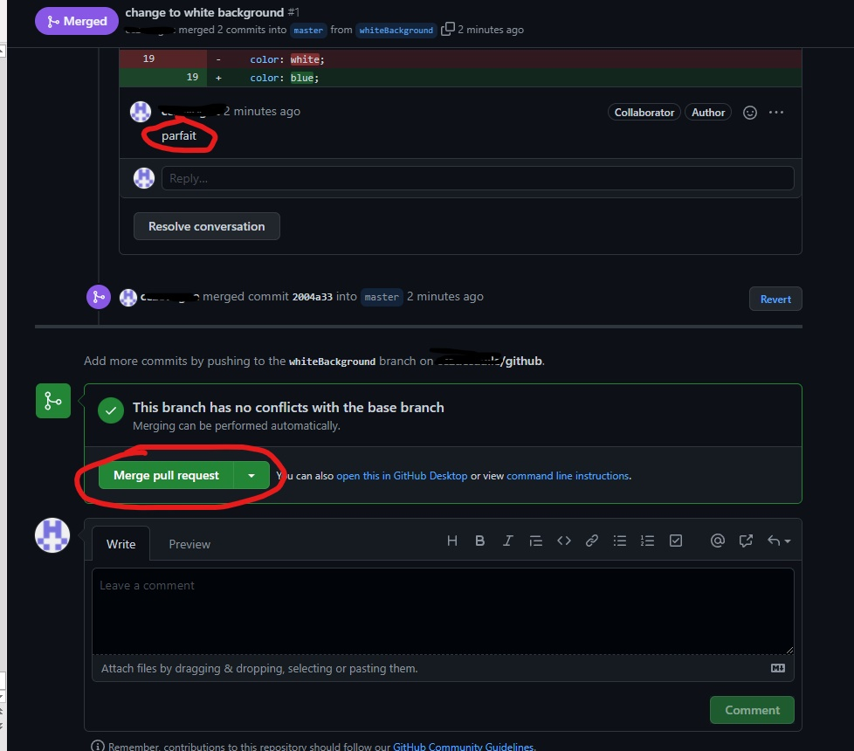
Enfin Paul recevra une notification de ce commentaire et effectuera les modification sur la couleur de l’écriture avant de refaire un nouveau add->commit->push et de refaire une pull request.
Jean validera ce changement et effectuera lui-même le merge sur la branche principale et ainsi le problème est réglé

Slide 38
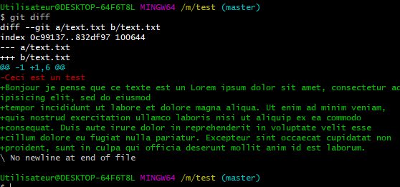
Les commandes de base : git diff
On a vu juste au dessus la possibilité de voir les modification lors d’un merge directement sur GitHub. Mais il est possible de les voir via une commande directement sur le terminal avec la commande git diff.
Ici en rouge se trouve les lignes supprimé par rapport au précédent push, et en vert les lignes ajouté par rapport au précédent push

Slide 39
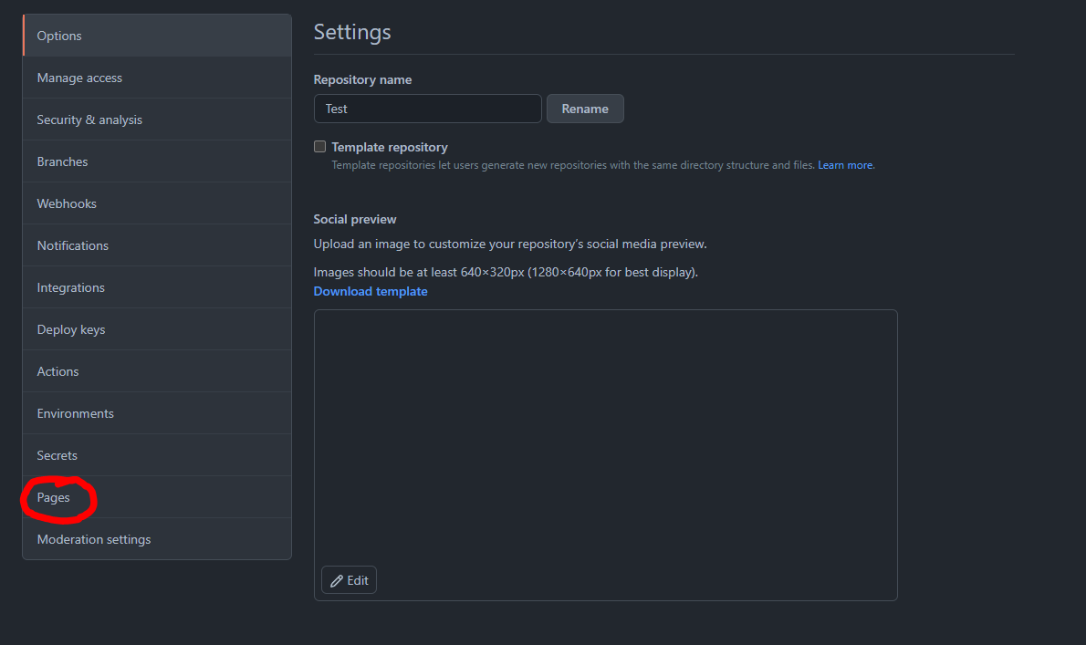
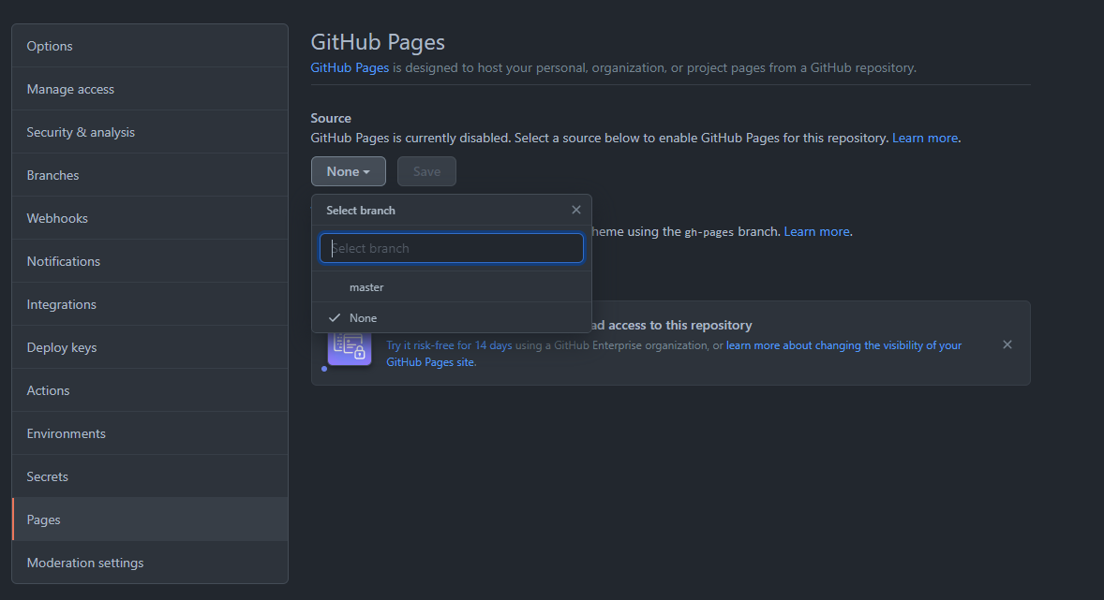
Pour finir GitHub et Pages
GitHub nous offres la possibilité de mettre en ligne nos repos gratuitement (uniquement pour les sites statiques). Voici comment procéder et à quoi ça ressemble. (Attention, le repos doit être publique)

Slide 40
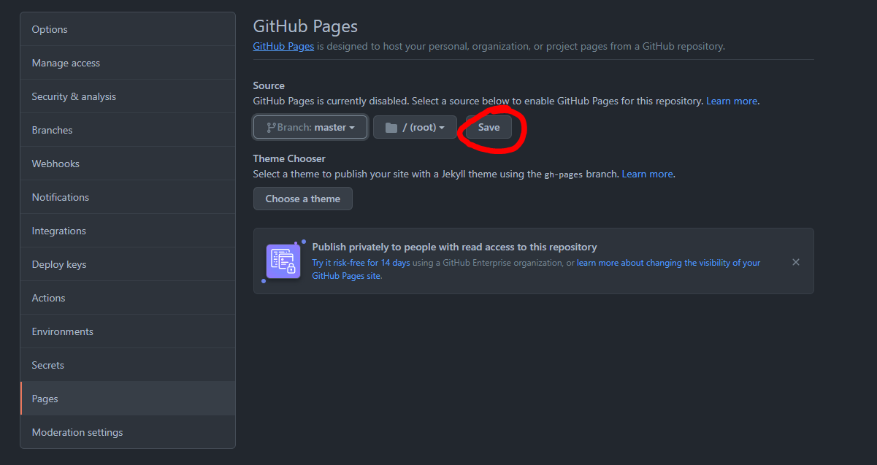
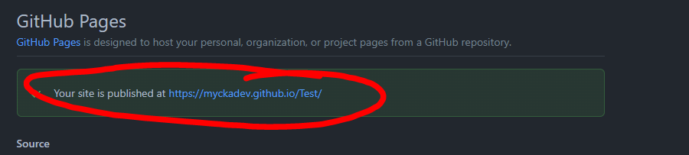
Suite
Choisissez la branche que vous souhaitez mettre en ligne et cliquez sur « save », le tour est joué
N’oubliez pas d’avoir un index à la racine de votre projet (point d’entré de votre site)
Cliquez sur le lien et profiter de la vue de votre travail !

